Slide 1
STAG-GCN (Spatiotemporal Adaptive Gated Graph Convolution Network for Urban Traffic Flow Forecasting)
October,2020
CIKM
(ACM International Conference on Information and Knowledge Management)
CCF B
汇报人：张天璞

Slide 2
简介
数据集
DiDi_Chengdu[M]
DiDi_Chengdu[L]
难点分析
1、节点间的空间关系应与时间保持动态性
通过DTW构造图的邻接矩阵
2、缺乏对全局节点的空间关系考虑
Adaptive Gated Graph Convolution Network

Slide 3





Preliminaries
图定义
节点：
边：

Slide 4

Preliminaries
Graph Signal
问题定义

Slide 5
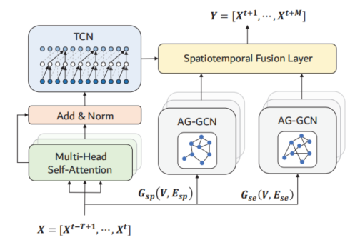
模型结构

Slide 6
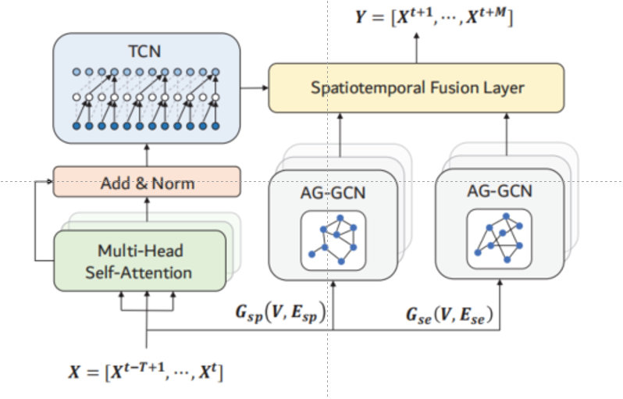







模型结构
Self-Attention TCN
$$X∈R^{T∗N∗P}$$
$$Q,K,V∈R^{N∗D}$$
$$R^{N∗D_{model}}$$
$$R^{N∗hD}$$
$$R^{hD∗D_{model}}$$

Slide 7


模型结构
Self-Attention TCN
$$R^{N∗T∗P_{in}}$$
Notes:
将self Attention 的结果输入到TCN网络中。经过L层TCN网络将得到结果Y。对于首层TCN网络的输入为 self Attention的输出X

Slide 8
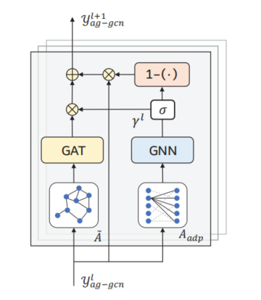

模型结构
Adaptive Gated Graph Convolution Network (AG-GCN)
Notes:
在AG-GCN中包含两部分，第一部分为当前层需要记住的信息，另一部分为上一层经过遗忘后留下的信息，综合两部分信息得到该层的输出。

Slide 9


模型结构
Adaptive Gated Graph Convolution Network (AG-GCN)

Slide 10
创新点
分别通过self-attention和Adaptive Gated Graph Convolution Network对全局时空信息进行了学习
通过DTW算法构建了空间结构

Slide 11
END
Thank you

